Slide 1
ChargeEV
Sistema de Gerenciamento de Recarga para Veículos Elétricos

Slide 2
Contexto
Crescimento da adoção de veículos elétricos
Benefícios ambientais e incentivos fiscais
Desafios: autonomia e tempo de recarga
Aumento da demanda por infraestrutura de carregamento

Slide 3
Quem é Beneficiado
Proprietários de veículos elétricos
Operadores de pontos de recarga
Administradores do sistema
Estabelecimentos comerciais

Slide 4
Requisitos - Cadastro
Cadastro de pessoas e veículos
Associação de veículos a usuários
Cadastro de estabelecimentos
Cadastro de conectores e carregadores

Slide 5
Requisitos - Operação
Cadastro de pontos de recarga
Reservas e pagamentos
Registro de sessões de recarga
Consulta de disponibilidade

Slide 6
Requisitos - Extras
Avaliações e comentários
Upload de fotos
Acessibilidade dos pontos
Histórico de uso

Slide 7
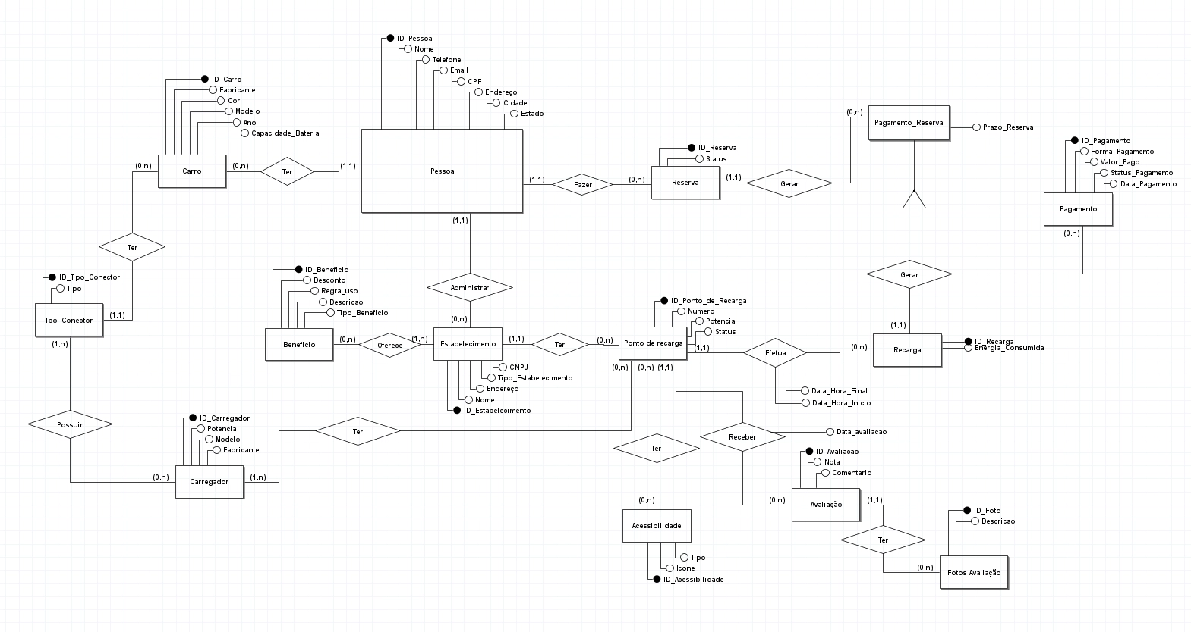
Diagrama

